Slide 1
大中票券債券市場展望雙週報
2023/03/06
Peter Tsai

Slide 2
市場回顧
最近二週，因為美國公布的數據顯示經濟具有韌性，市場延後FED停止升息的時點。美債10y利率震盪走揚，測試4.0%關卡。上週美債10y利率收在3.9517%。台灣公債利率近期受到美債走勢高漲影響略為反應而上漲，但漲幅相對小，債市氣氛不偏空。上週，10y利率收在1.27%，5y收在1.18%。

Slide 3
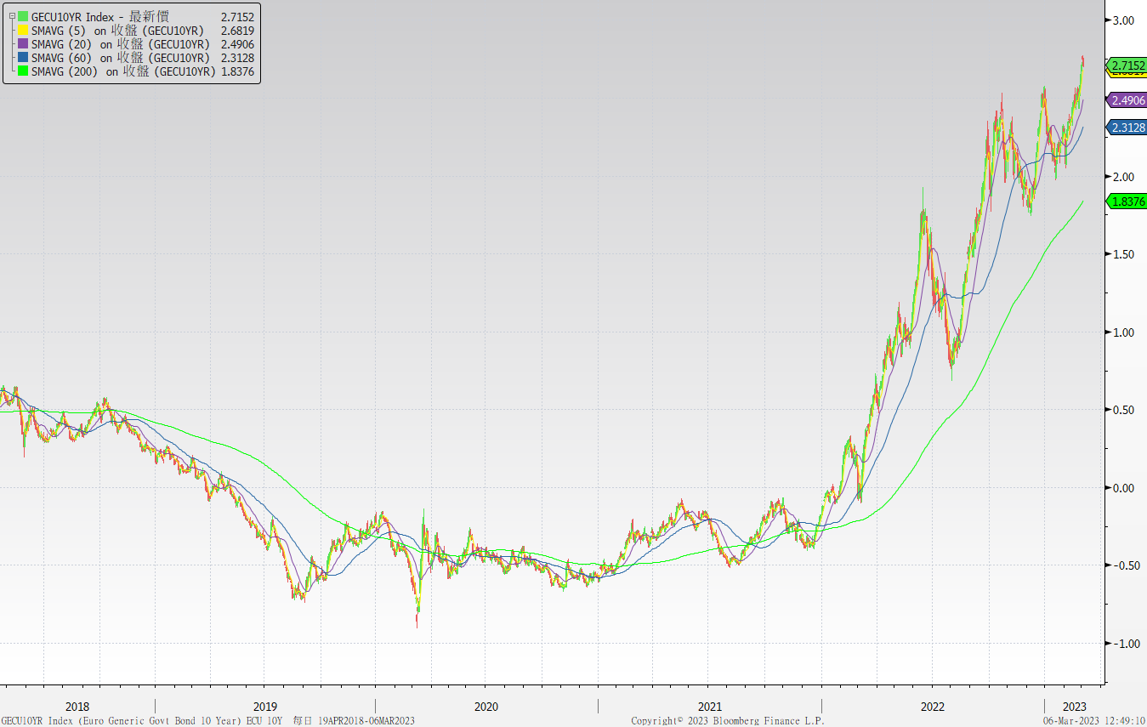
歐債十年期利率走勢圖

Slide 4
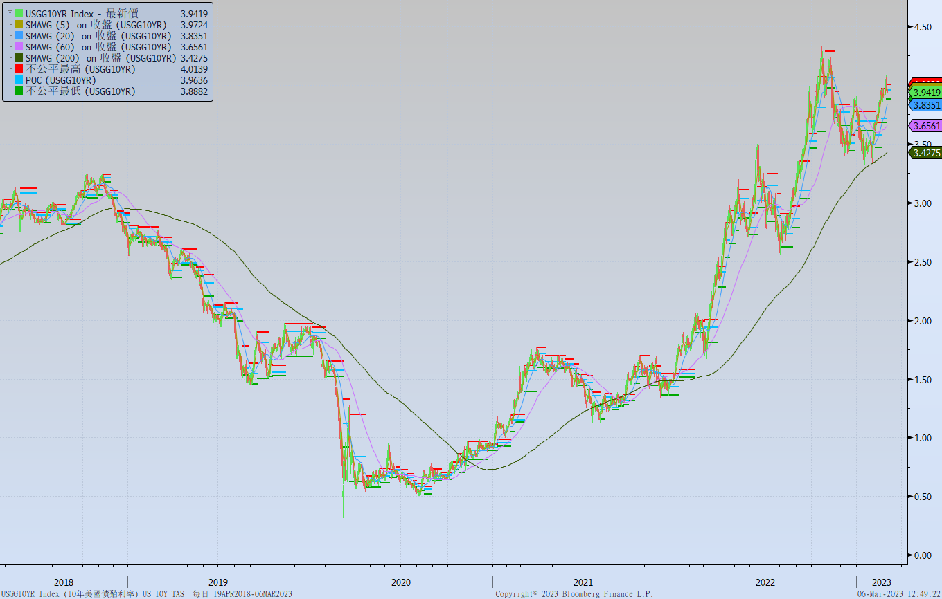
美債十年期利率走勢圖

Slide 5
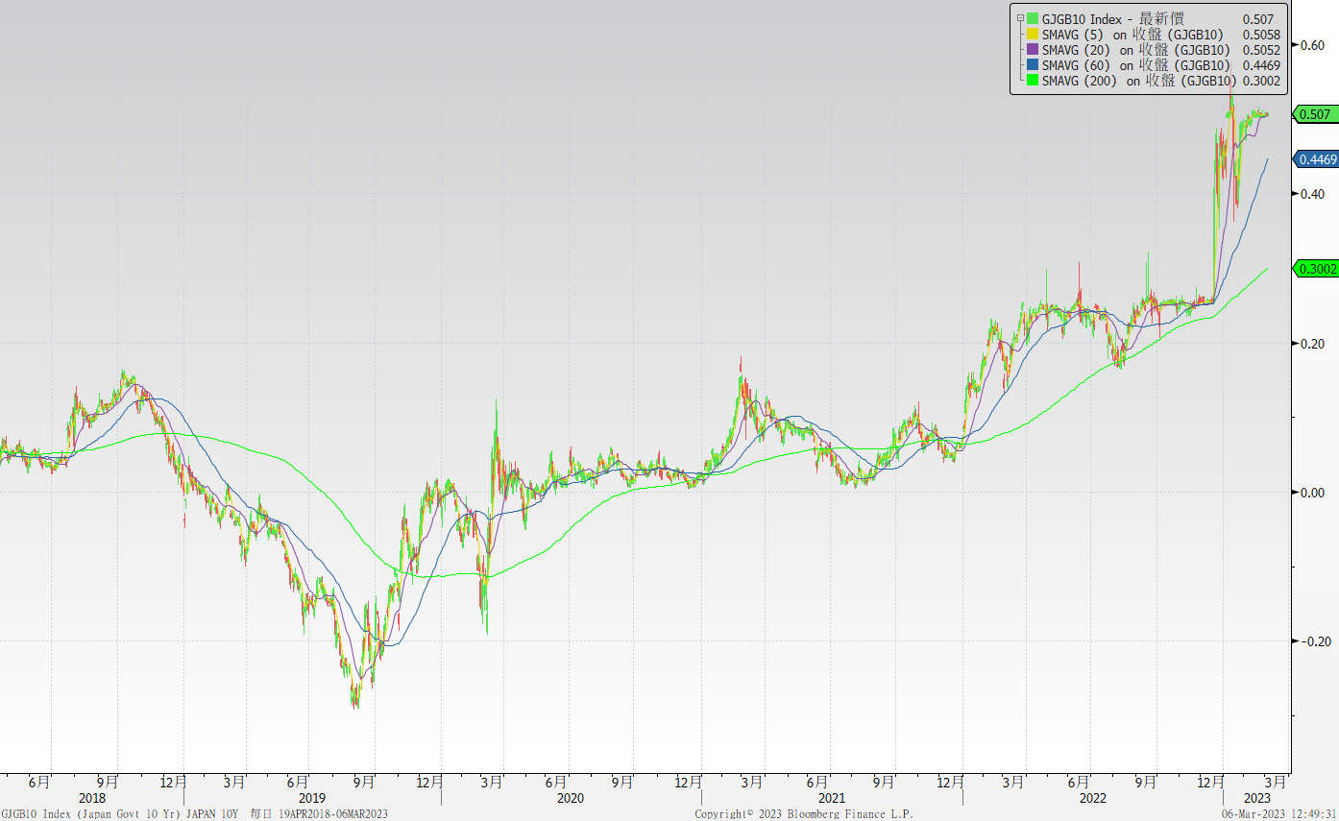
日債十年期利率走勢圖

Slide 6
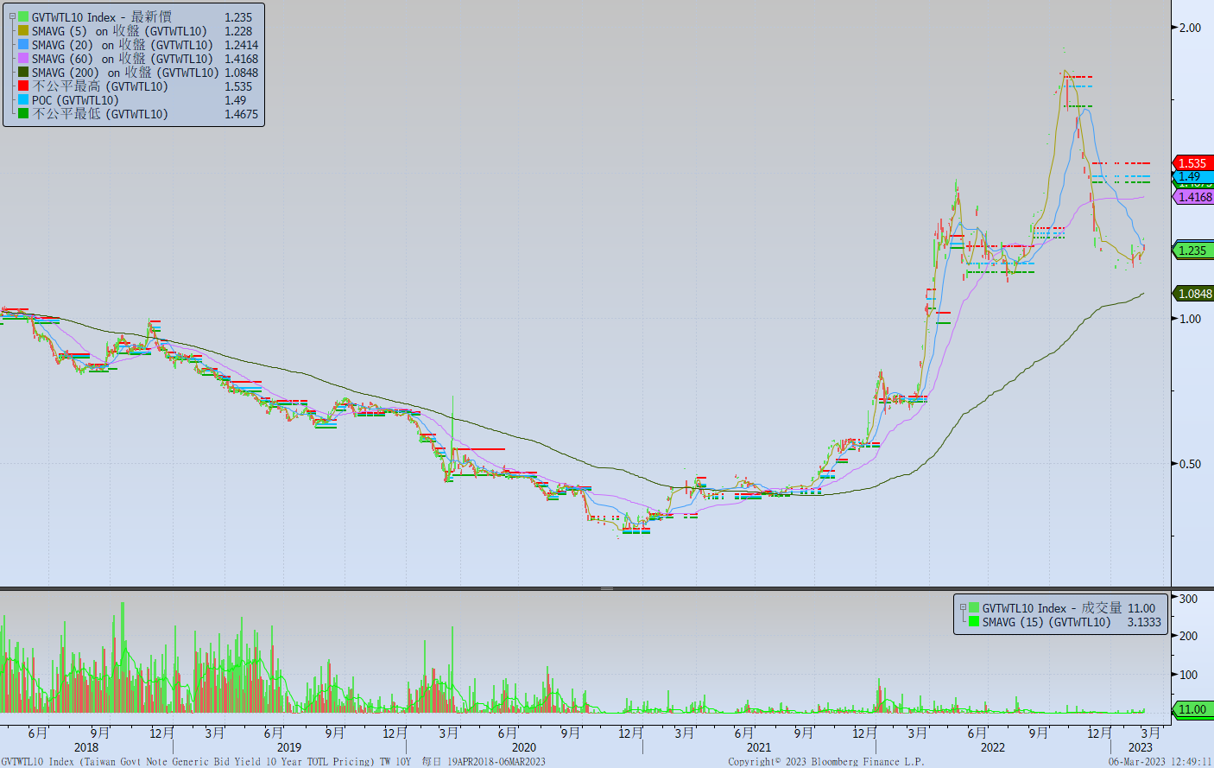
台債十年期利率走勢圖

Slide 7
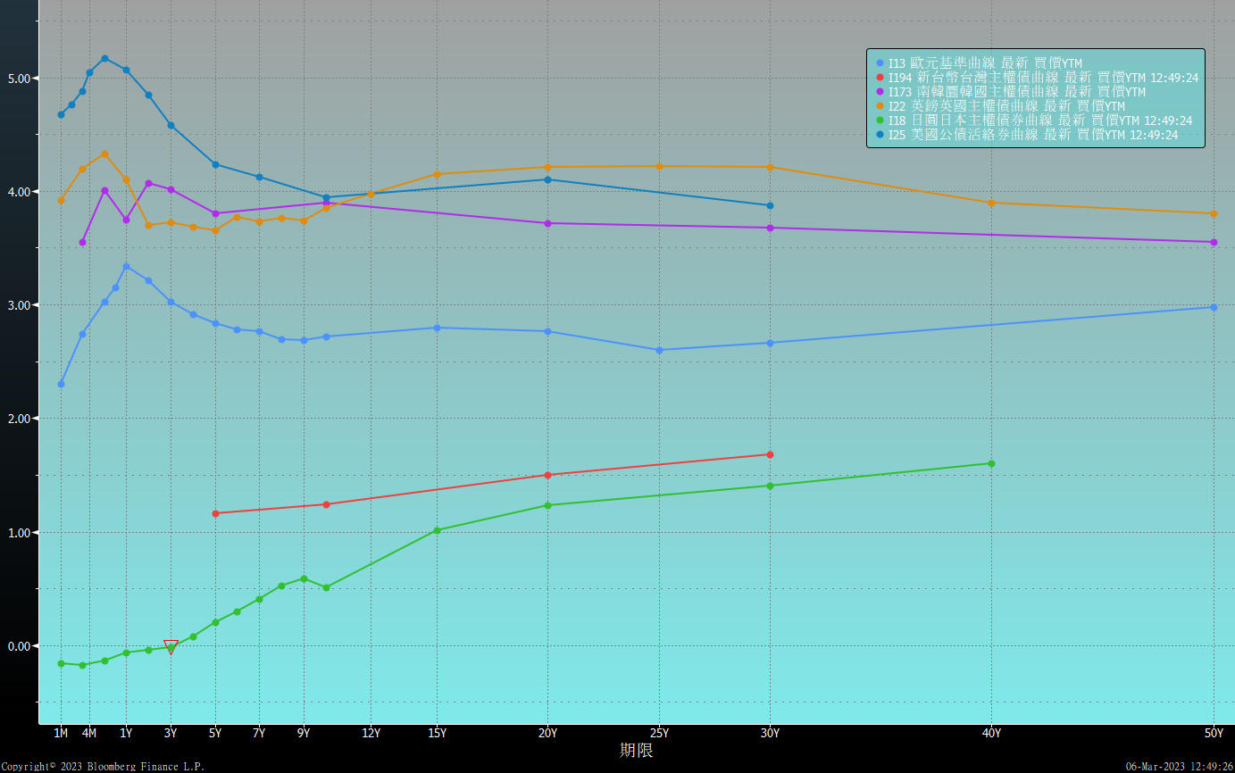
主要國家殖利率曲線

Slide 8
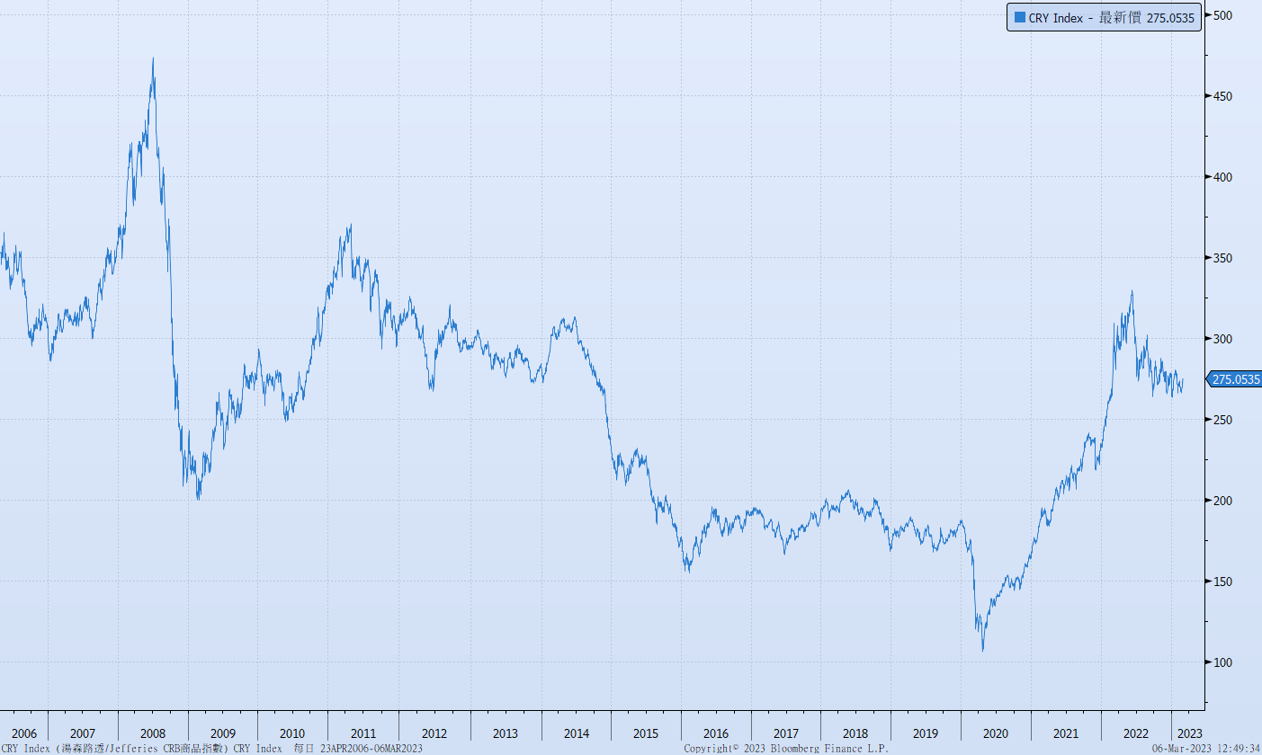
原物料指數

Slide 9
美國GDP成長率

Slide 10
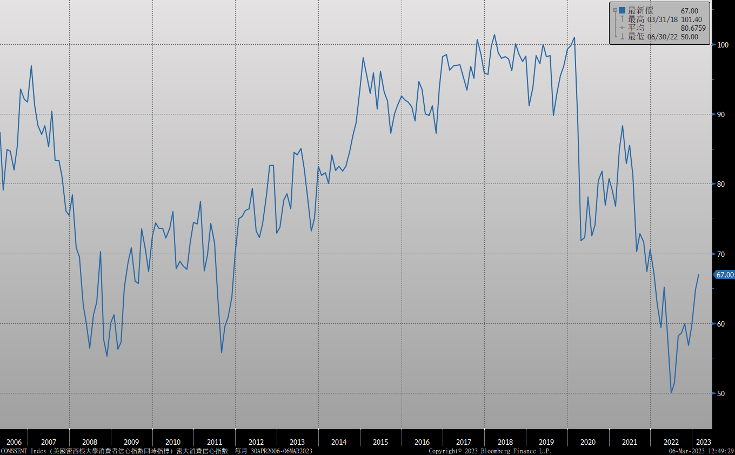
密大消費信心

Slide 11
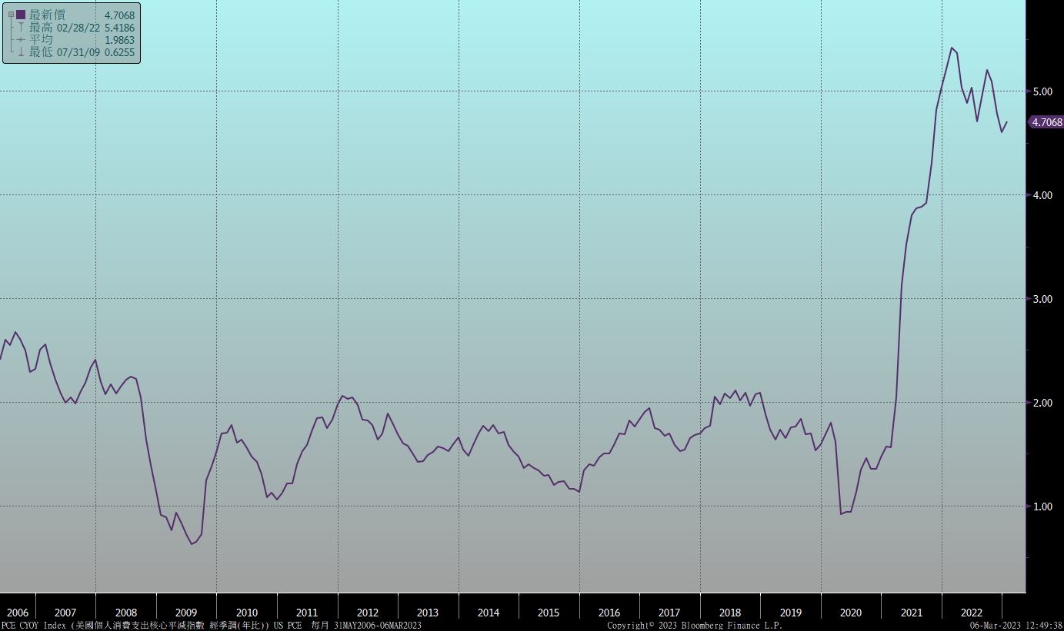
美國個人消費支出核心平減指數 經季調(年比)

Slide 12
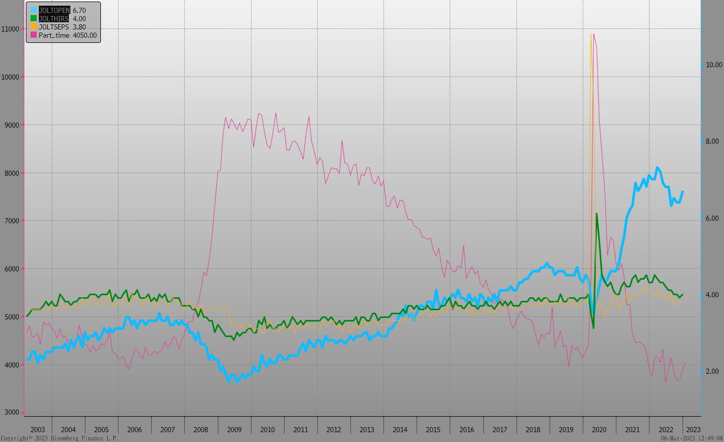
美國就業情況

Slide 13
美國非農就業人數

Slide 14
美國新屋及成屋銷售

Slide 15
ISM指數

Slide 16
LIBOR OIS

Slide 17
經濟數據預報

Slide 18
市場展望
從利率走勢看，美債10y利率月線向上而季線趨勢也向上，利率再度挑戰4.0%關卡，雖然只站上一天，但隨著對FED利率峰值上修，有可能在上測4.0%。
經濟數據方面，即將公布德國2月CPI數據、美國1月耐久財訂單、2月非農就業報告。台灣2月CPI數據。目前市場對FED在3月的升息幅度預期可能上修，美債利率小幅偏空，但經濟數據若放緩，利率或再震盪走低。美債10y利率區間暫看3.75%~4.10%。台債市場，10y公債利率雖受美債影響，但相對美債利率平穩，台債利率走勢以區間整理為主，建議利率逢高加碼布局。

